Slide 1

«Тьюринг под лупой»
Методическая разработка двух уроков для 11 класса
Диагностический маршрут, КИМы и комплект учителя
01
Notes:
0:00-0:12. Добрый день. Представляю целостную методическую разработку «Тьюринг под лупой» для подготовки одиннадцатиклассников к заданию 12 КЕГЭ. Она включает сценарий двух уроков, материалы ученика, диагностику и оценивание.

Slide 2
1
Занятие в одном кадре
Информатика и математика. Два урока по 45 минут.
Когда трассировать, а когда рассуждать?
Предметы
Класс
Формат
Информатика + математика
11 класс, 16-18 лет
Команды 3-5 человек
Результат занятия
Диагностический маршрут, который другая команда применяет без пояснений авторов
02
Notes:
0:12-0:32. Это два урока по 45 минут на стыке информатики и математики. Ученики работают командами и создают диагностический маршрут. Другая команда должна применить его к новой задаче без пояснений авторов.

Slide 3
2
Проблема
Полная трассировка помогает увидеть механику, но на длинной ленте повышает риск ошибки.
Ученик механически выполняет десятки команд и теряет время.
Ошибки накапливаются, а итоговый ответ не показывает источник затруднения.
Учителю нужен воспроизводимый способ научить выбирать стратегию и подтверждать её данными.
03
Notes:
0:32-1:00. Проблема возникает, когда полная трассировка превращается из учебной опоры в единственный способ решения. На длинной ленте ученик тратит время и накапливает ошибки. По одному ответу учителю трудно понять, увидел ли ученик закономерность. Поэтому занятие учит осознанно выбирать стратегию.

Slide 4
3
Методическая система урока
Материалы связывают действия учителя, исследование ученика и проверяемый результат.
Комплект учителя управляет ходом двух уроков: сценарий, диагностические вопросы, дифференциация и резервные решения
Проектный кейс
Рабочий лист
Тренажёр
Шаблон маршрута
КИМы и рубрикатор
Роль, заказчик и задача команды
Гипотеза, три попытки и доказательства
Наблюдение шага и проверка гипотезы
Три стратегии, карта ошибок и пример
Контроль переноса и экспертиза продукта
Итог создаёт ученик: диагностический маршрут выбора стратегии, проверенный другой командой
Тренажёр занимает один этап системы и поставляет данные для анализа
04
Notes:
1:00-1:27. Разработка состоит из связанных материалов. Комплект учителя задаёт ход занятия. Проектный кейс ставит задачу, рабочий лист собирает данные, тренажёр помогает наблюдать и проверять гипотезы. Затем команда оформляет диагностический маршрут, а КИМы и рубрикатор проверяют результат.

Slide 5
4
Пять спринтов и материалы
Каждый этап заканчивается артефактом, который входит в итоговый маршрут.
1
Исходная стратегия
Входной замер и первый способ рассуждения
КИМ + рабочий лист
10 мин
2
Эксперимент
Три попытки: время, шаги, подсказки и ошибки
Тренажёр + рабочий лист
20 мин
3
Закономерность
Цикл или инвариант, обычный и граничный пример
Рабочий лист
15 мин
4
Сборка маршрута
Три ветви стратегии, пример и карта ошибок
Шаблон маршрута
30 мин
5
Перекрёстная проверка
Другая команда применяет продукт без пояснений
Маршрут + рубрикатор
15 мин
05
Notes:
1:27-2:02. Пять спринтов опираются на конкретные материалы. Входной КИМ фиксирует исходную стратегию. Рабочий лист хранит данные трёх попыток и проверку закономерности. Затем команда переносит выводы в шаблон маршрута и передаёт продукт другой команде. Рубрикатор делает обратную связь проверяемой.

Slide 6
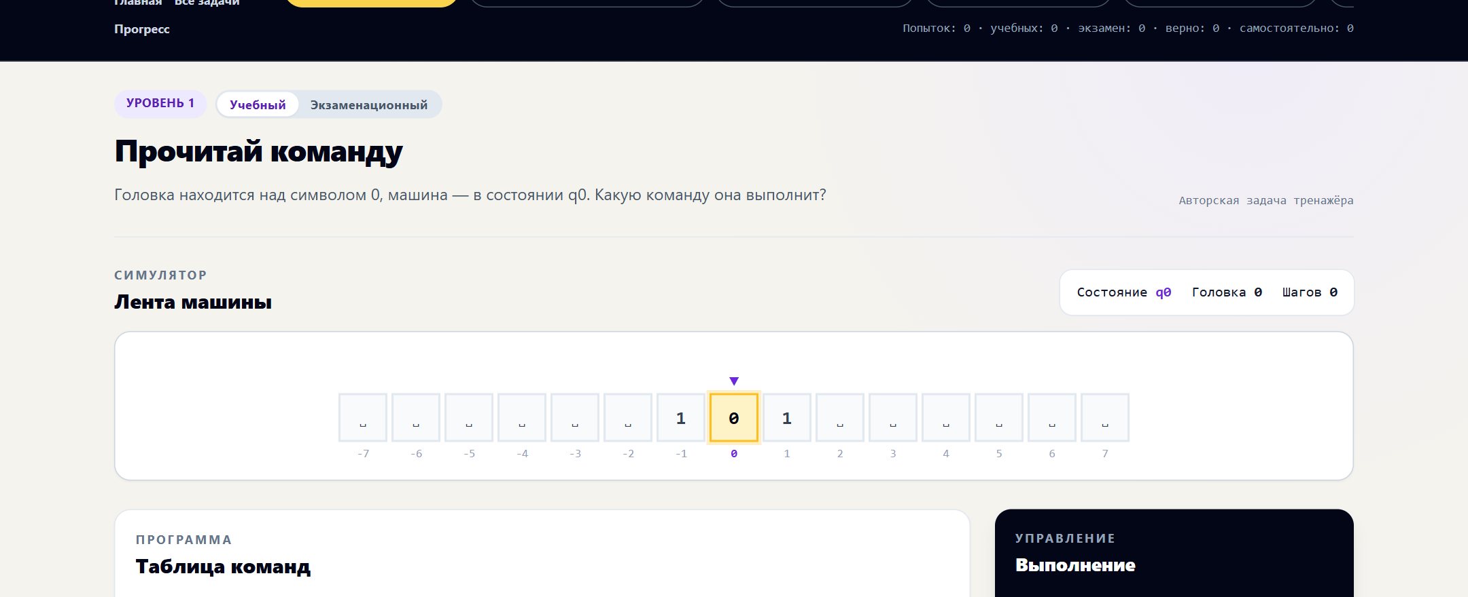

5
Как создаётся ученический продукт
Материалы ведут команду от проектного вопроса к маршруту для другого ученика.
1
Проектный кейс
Тренажёр внутри процесса
Команда получает роль, заказчика и критерии готовности
Показывает отдельный шаг, сохраняет данные попытки и помогает проверить гипотезу. Объяснение и маршрут формулируют ученики.
2
Рабочий лист
Фиксирует стратегии, данные попыток, ошибки и проверку ИИ
3
Шаблон маршрута
Собирает условия выбора, доказательство и карту ошибок
4
Перекрёстная проверка
Другая команда применяет маршрут без устных пояснений
🔗 [ https://clck.ru/3Vv6Es ]
06
Notes:
2:02-2:34. Итоговый продукт появляется не в тренажёре. Проектный кейс задаёт задачу, рабочий лист собирает доказательства, а шаблон помогает оформить маршрут. После независимой проверки команда исправляет неоднозначности. Тренажёр используется внутри этого процесса для наблюдения шага и проверки гипотезы.

Slide 7
6
Контроль и оценивание
КИМы проверяют индивидуальный перенос, рубрикатор оценивает качество командного продукта.
1
2
3
4
Входной мини-тест
Практический кейс
Итоговая задача
Экспертиза маршрута
Индивидуально, 5 минут
Механика команды и выбор стратегии
Командно, 5-7 минут
Три ошибки в готовом объяснении
Индивидуально, 3-5 минут
Варианты А и Б без подсказок
Рубрикатор 0-15
Пять наблюдаемых критериев
Пилотные ориентиры
≥80%
решают итоговую задачу
без подсказок
≥75%
маршрутов применяются
без пояснений авторов
07
Notes:
2:34-2:58. Оценивание разделяет индивидуальное освоение и качество командного продукта. Входной тест фиксирует исходный уровень. Практический кейс проверяет диагностику ошибок. Итоговая задача выполняется без подсказок, а маршрут получает отдельную оценку по пяти критериям. Проценты на слайде являются ориентирами первого пилота.

Slide 8
7
Что получает учитель
Готовый комплект для двух уроков и резервных сценариев.
1
Комплект учителя
2
Проектное задание
Ход двух уроков, вопросы, поддержка и резерв
Роль команды, заказчик, продукт и критерии
3
Рабочий лист
4
Шаблон маршрута
Протокол стратегий, попыток, ошибок и проверки ИИ
Готовая форма итогового ученического продукта
5
Контрольно-измерительные материалы
6
Подробный рубрикатор
Входной тест, кейс, итоговые варианты и ключи
Пять критериев, ограничения балла и лист экспертизы
Проведение
Онлайн: тренажёр и формы
Автономно: один HTML-файл
Без компьютеров: таблицы и данные попыток
08
Notes:
2:58-3:20. Учитель получает не набор разрозненных файлов, а готовую систему. Комплект учителя связывает проектное задание, рабочий лист, шаблон маршрута, КИМы и рубрикатор. Занятие можно провести с онлайн-тренажёром, автономным HTML-файлом или полностью по печатным материалам.

Slide 9
Готова целостная методическая
разработка двух уроков
Сценарий, материалы ученика, диагностика и оценивание связаны в один комплект
Спасибо за внимание!
09
Notes:
3:20-3:28. В результате подготовлен воспроизводимый комплект двух уроков с ученическим продуктом, диагностикой и оцениванием. Спасибо за внимание!

